Slide 1
提 纲
项目进展和困难风险
项目目标完成情况

Slide 2
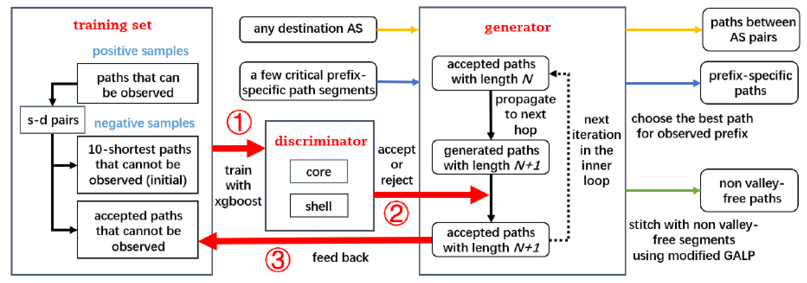
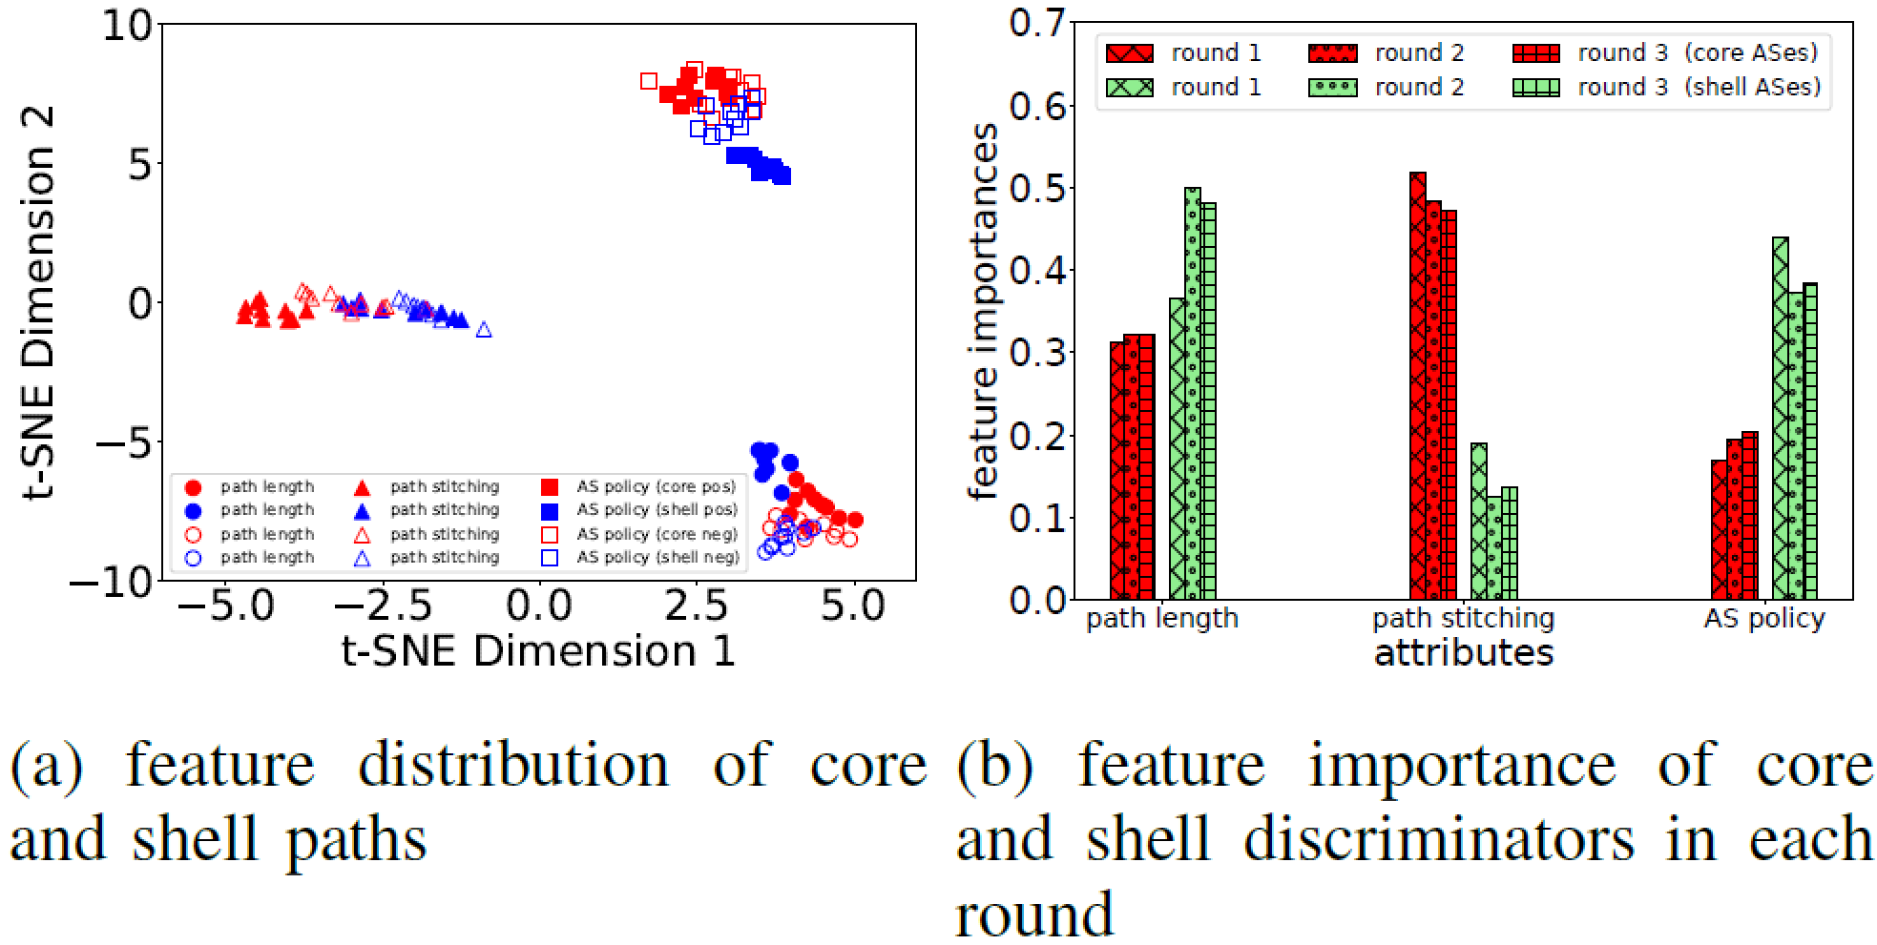
项目4.1.1-多维深度态势感知 进展和困难风险
前缀传播路径推断方法
现有路由策略模型过于简化，准确度差，无法区分前缀粒度路由
基于对全球域间路由传播路径和策略的测量分析，有机结合策略模型和拼接方法，设计学习模型，实现前缀粒度路径和有谷路径推断
困难风险
困难：数据测量点数量较少，大规模开放平台的资源受限（Atlas）或非实时（Ark）
风险：有些大规模数据平面测量工作未来可能难以持续开展，需要建设或挖掘测量点

Slide 3
项目4.1.1-多维深度态势感知 目标完成情况
课题4目标及考核指标 | 阶段性完成情况 | 完成度
全球互联网路由系统探测工具 | 构建了全球互联网路由多源数据采集探测平台，集成多源数据采集探测，初步实现自动化，后续将进一步扩充数据源和测量点 | 70%
全球互联网域间路由基础态势和安全态势地图/数据集 | 正在完善与地理位置关联的路由基础态势和安全态势展示方案 | 60%
全球互联网域间路由安全态势探测分析理论与技术 | 融合路由领域经验知识和通用机器学习方法，提出细粒度的路由传播推断方法、双平面一致性分析方法、路由劫持检测方法等，以支持路由基础态势分析、路由安全事件发现以及安全态势分析 | 70%
全球互联网域间路由安全事件集 | 逐步积累分析中 | 60%
学术成果和知识产权 | 已发表多篇CCF A类论文，计划申请专利和软件著作权 | 70%
注：完成度较计划滞后，用红色；按计划执行，用黑色；较计划超额完成，用绿色

